Slide 1
2018-2019-окуу жылындагы предметтик олимпиада жана шыктуу балдар менен иштөөнүн жыйынтыгы

Slide 2
2018-2019-окуу жылындагы райондук предметтик олимпиаданын жыйынтыгы
№ | Предмети | Класс | Окуучунун аты-жөнү | Мугалими | Алган баллы боюнча орду
1 | орус тили жана адабияты | 10-Г | Алтынбекова Канышай | Каниетова Т.К. | 1
2 | кыргыз тили жана адабияты | 10-Г | Теңизбек кызы Аделина | Баяманова Чынарбубу Орозакуновна | 2
3 | биология | 10-А | Исламбекова Азиза | Токтомамбетова Аймира Моңолдорова | 1
4 | химия | 11-В | Султанов Темирлан | Айдаралиева Калипа Сабыровна | 2
5 | математика (тереңдетилген) | 11-А | Октонов Орозкул Табылдыевич | Осмонова Чынаркан Токтомамбетовна | 3

Slide 3
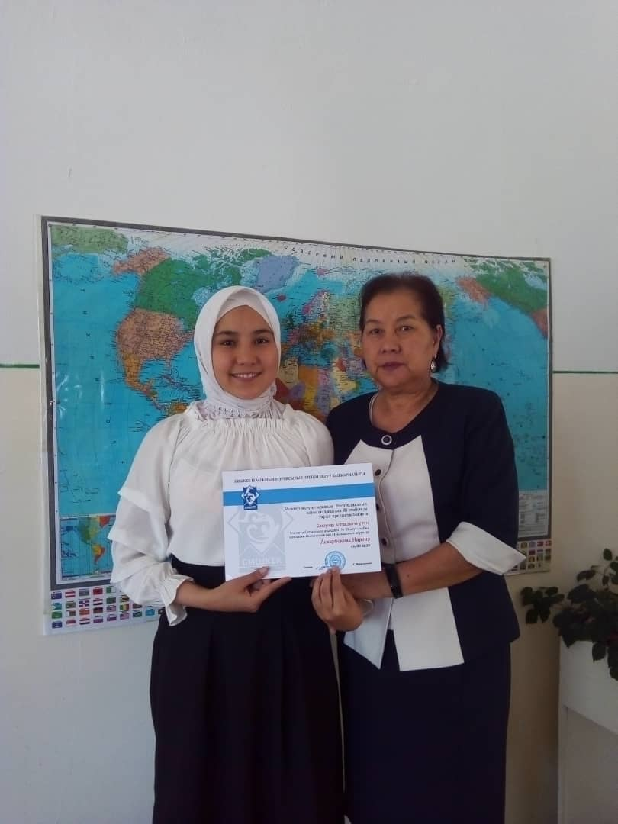
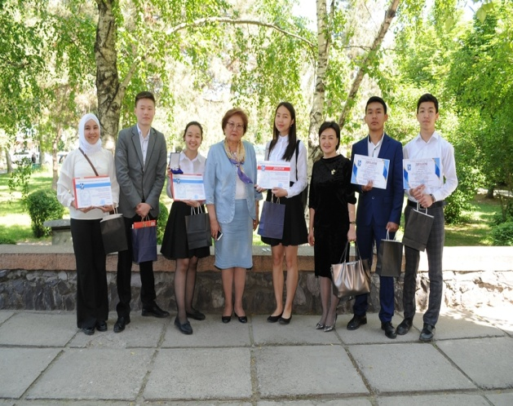
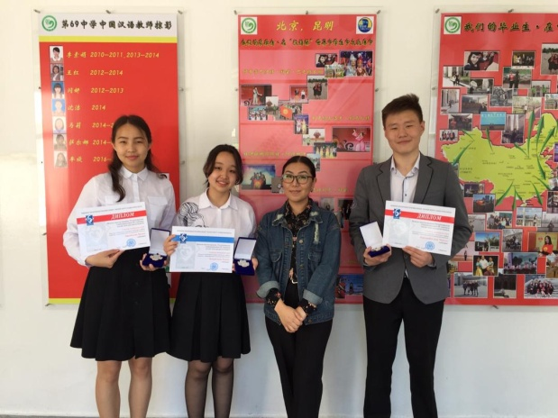
Шаардык олимпиаданын жыйынтыгы
№ | Предмети | Класс | Окуучунун аты-жөнү | Мугалими | Шаар орун
1. | тарых | 11-В | Аскарбекова Нарина | Оморова Кукун Салморбековна | 1
2 | Кытай тили | 11-Б | Ажыбекова Айдана | Кыдырбек кызы Айкерим | 1
3. | Кытай тили | 9-В | Нурсланбек уулу Чыңгыз | Кыдырбек кызы Айкерим | 1
4. | Кытай тили | 8-З | Чолпон кызы Нурзат | Кыдырбек кызы Айкерим | 2

Slide 4
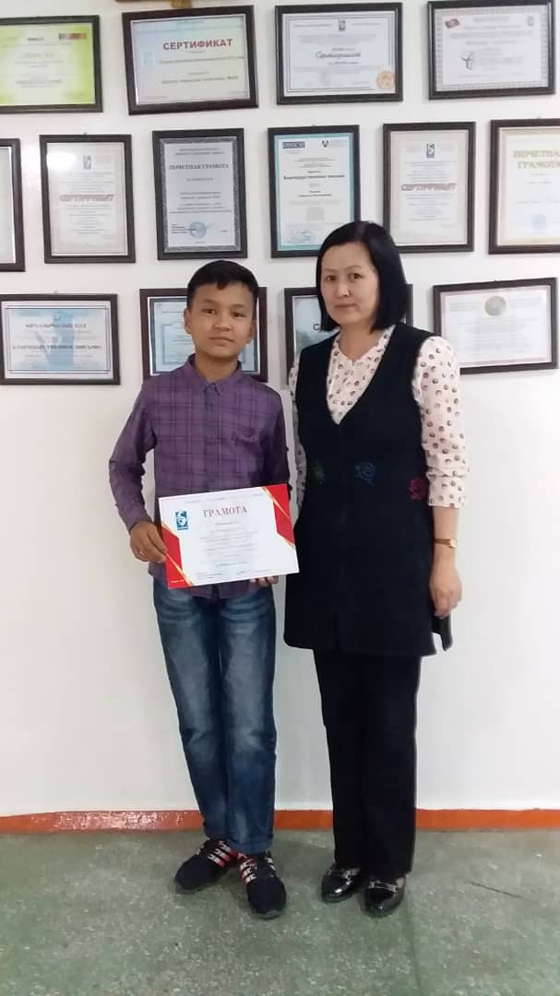
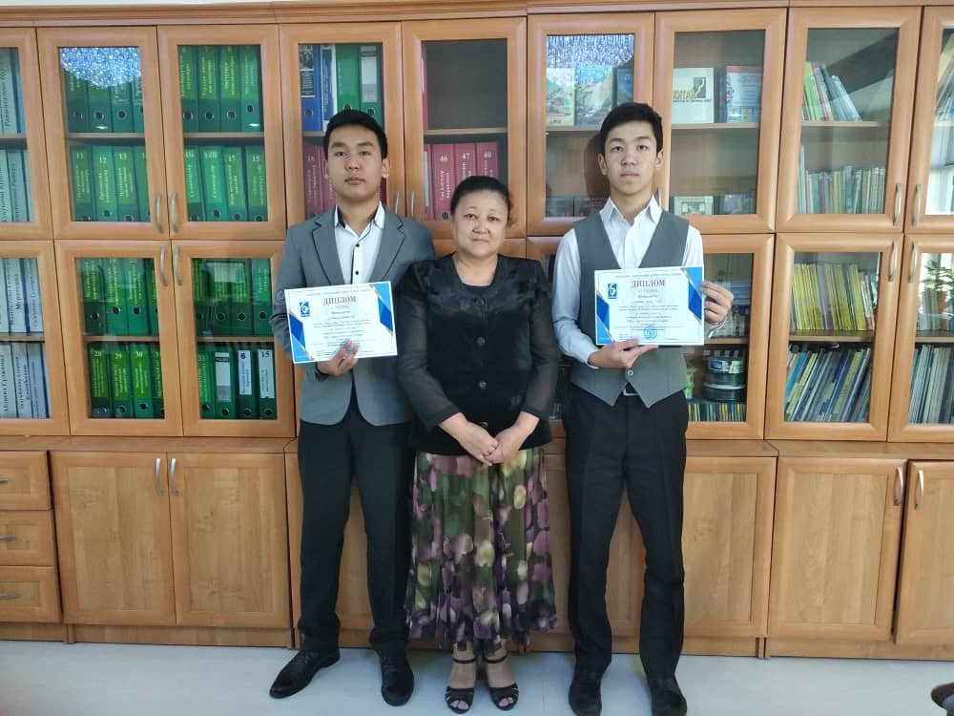
Шаардык изилдөө ишинин жыйынтыгы
№ | Предмети | Класс | Окуучунун аты-жөнү | Мугалими | Орун
1. | математика | 9-А | Азамат уулу Азиз | Жусупова Гульнара Акматказиевна | 2
2. | математика | 9-А | Узбеков Темирлан | Жусупова Гульнара Акматказиевна | 2
3. | Техника | 5-К | Келгинбаев Бекзат | Керимкулова Гүлзат Тапаевна | 4

Slide 5
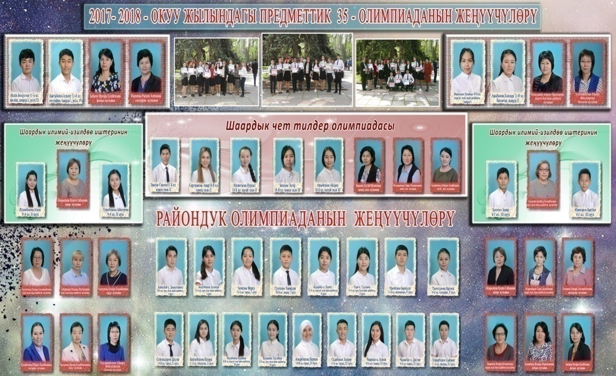
Предметтик олимпиада
Райондук -5 : Шаардык -9 :
Жыйынтыгында:
I орун - 3 окуучу; I орун - 3 окуучу;
II орун - 1 окуучу; II орун - 1 окуучу;
III орун - 1 окуучу.

Slide 6
Шаардык илимий –изилдөө ишинин жыйынтыгы
№ | Окуучулар | Мугалими | Орун
1 | 9-класс | Жусупова Г.А. | 2
2 | 5-класс | Керимкулова Г.Т. | 4

Slide 7
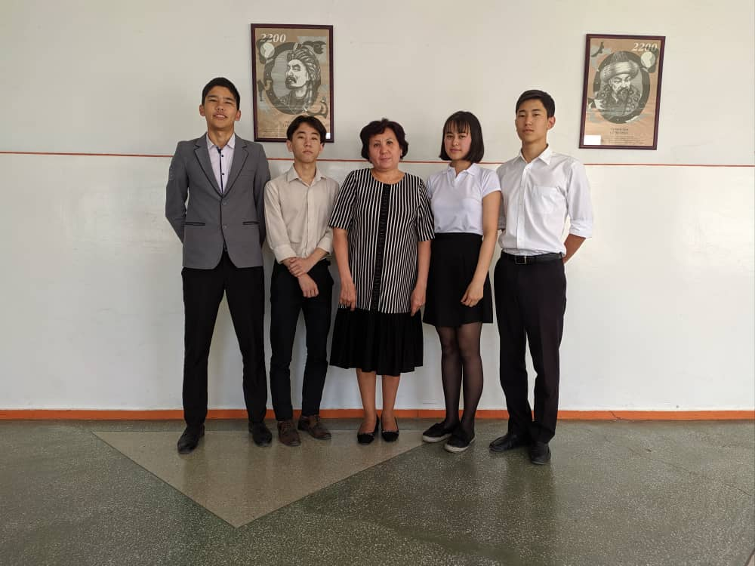
Махмуд Кашгари -Барскани атындагы Чыгыш университети математика олимпиада
2-орун;
3-орун .

Slide 8
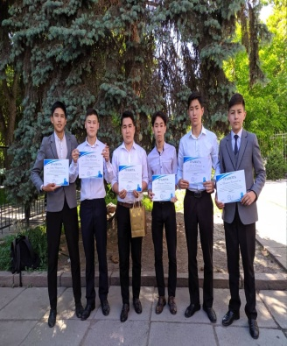
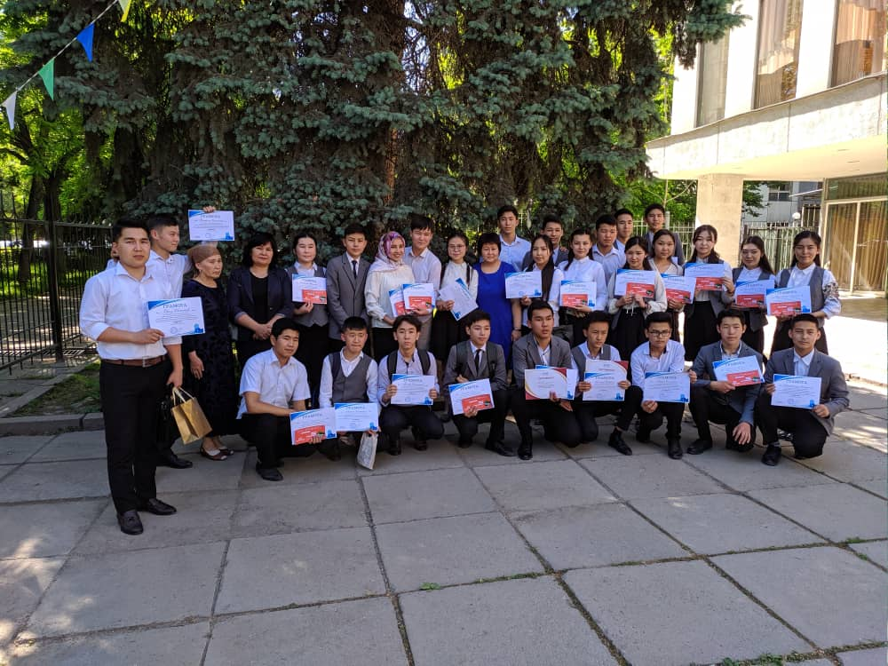
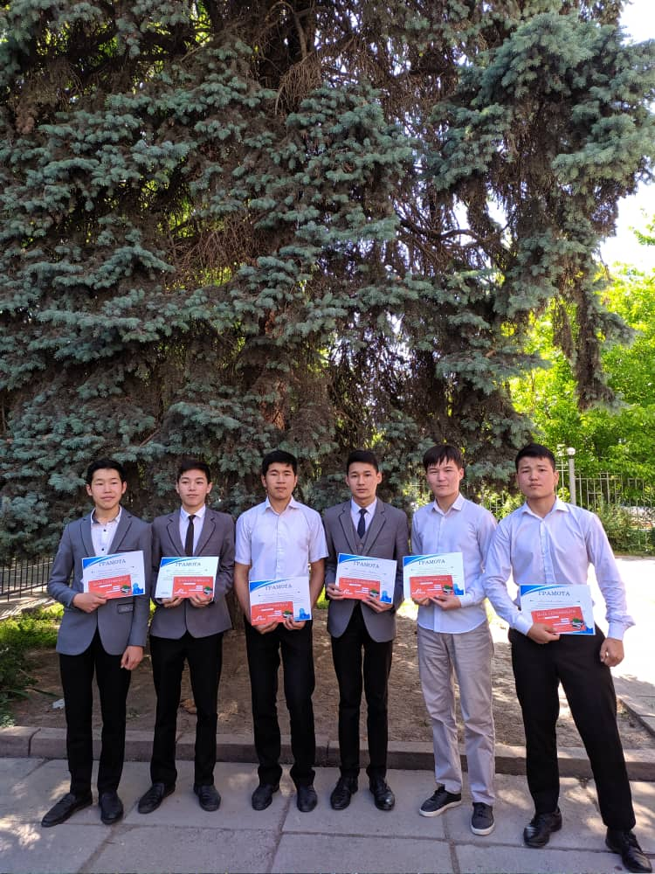
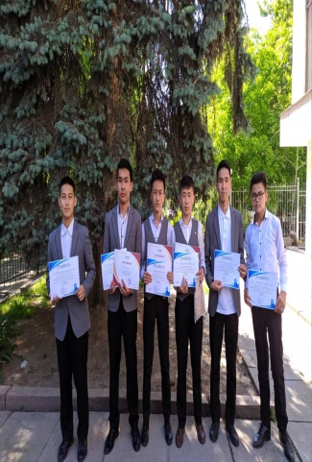
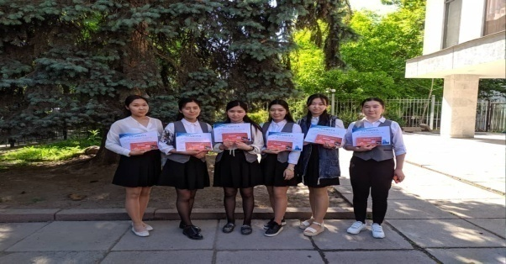
“Ыйык Ата Журт” жаштар коомдук фондунун шаардык кароо-сынагы
Балдар командасы 9-10-кл. 2-орун;
11-кл. 1-орун.
Кыздар командасы 10-11-кл.1-орун.

Slide 9
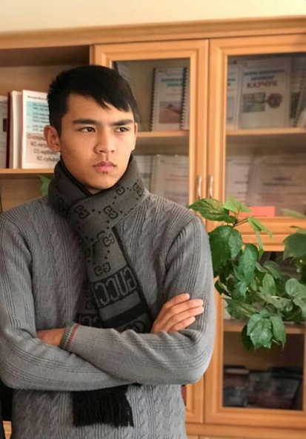
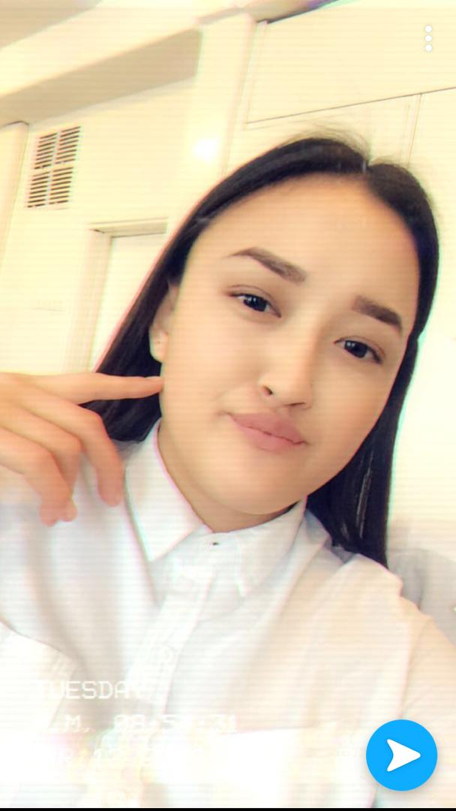
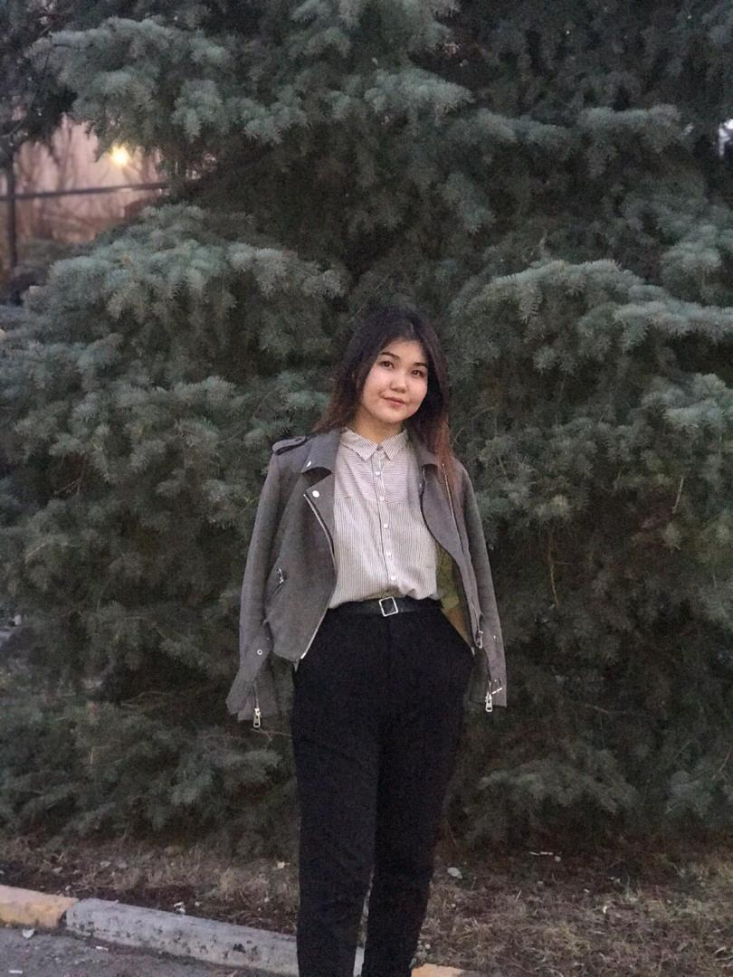
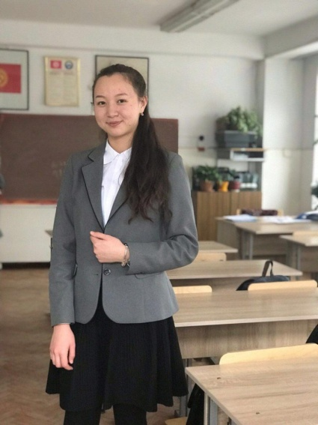
Кытай Эл Республикасына ЖОЖго өткөн окуучулар
Кытай багытындагы 11-Б класс: Гуачжоу, Дальян, Вейфан, Ланчжоу
5 окуучу

Slide 10
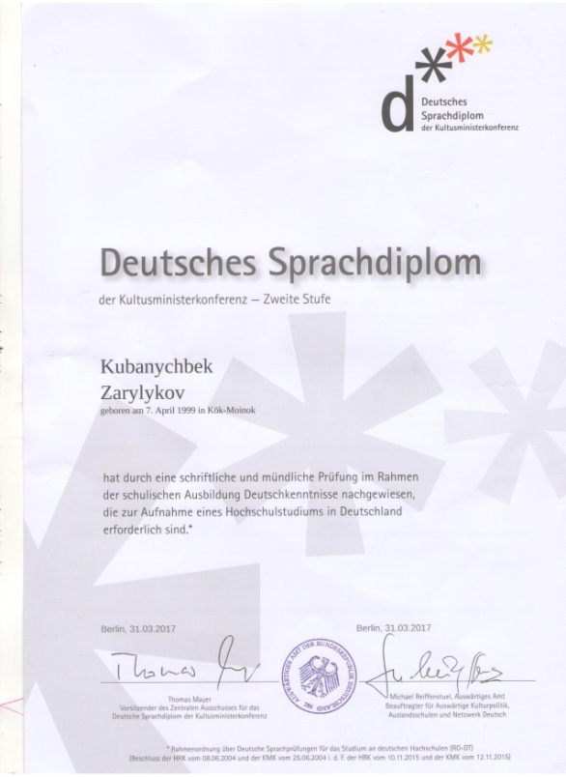
Немец тили боюнча “Sprach» тил дипломуна ээ болгон окуучулар
Жыйынтыгында 34 окуучу алышты:
С-1 -3 окуучу;
В-2 -5 окуучу;
В-1- 14 окуучу;
А-2 -14 окуучу.

Slide 11
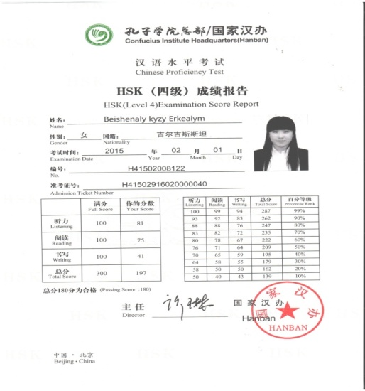
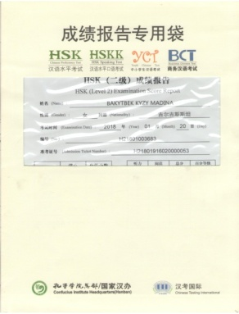
Кытай тили боюнча “HSK” тил сертификаттары
Жыйынтыгында 427 окуучу алышты. 4-кл. 103 окуучу.
HSK -1- 232 окуучу;
HSK -2- 143 окуучу;
HSK -3 - 28 окуучу;
HSK -4 - 19 окуучу;
HSK -5- 4 окуучу;
HSK -6- 1 окуучу.

Slide 12
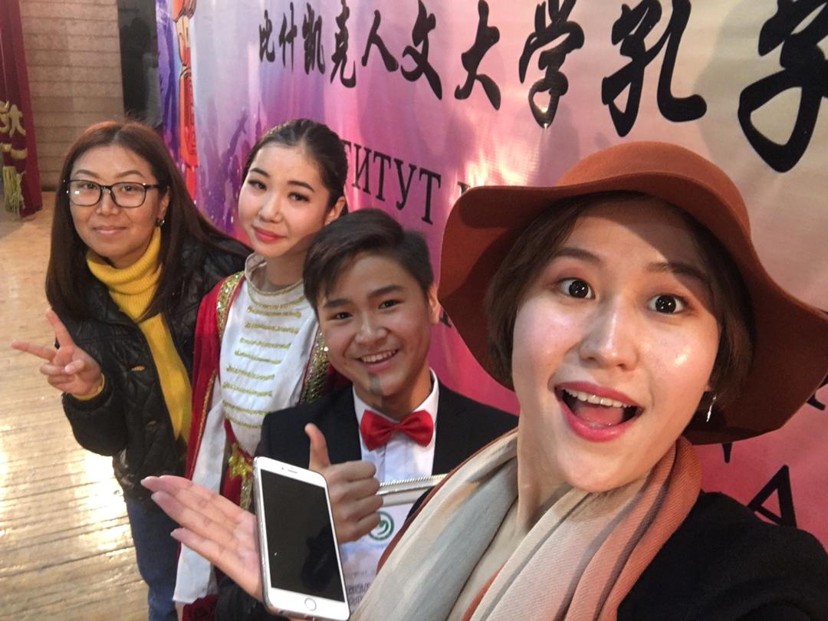
Республикалык «Кытай достук көпүрөсү»
8-З класс Майрамбек уулу Ырыскелди 2-орун

Slide 13
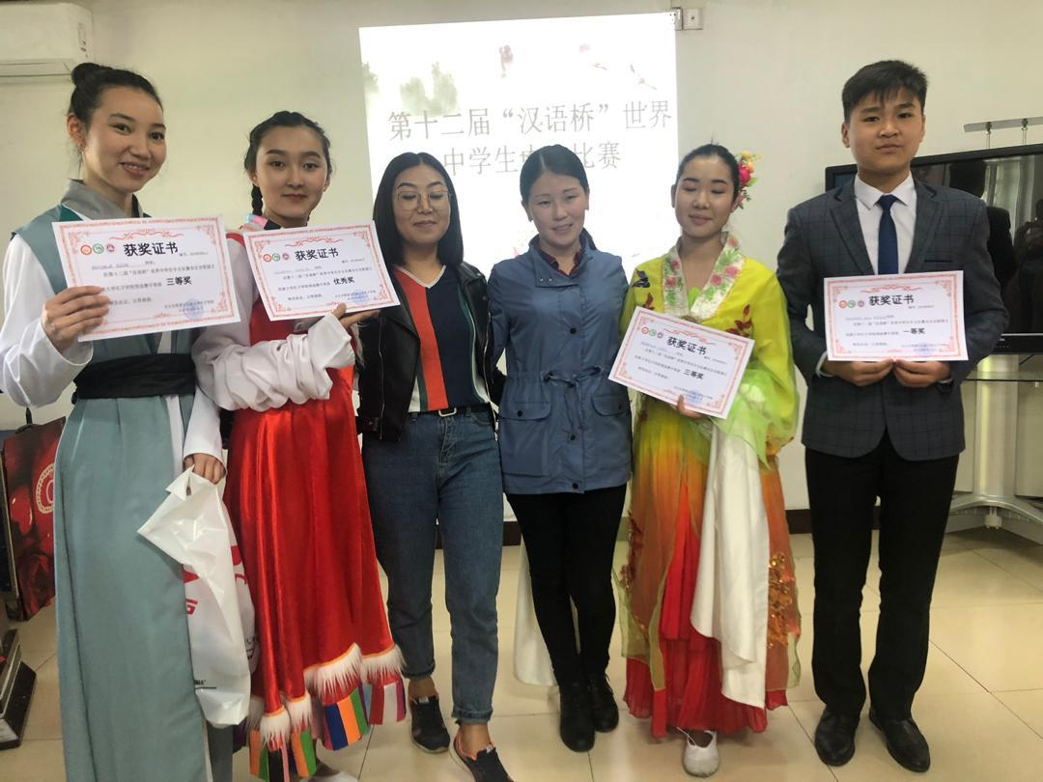
Ж.Баласагын алдындагы Конфуций институту тарабынан уюштурулган республикалык кароо-сынактар:
“Кагаздан кесүү” 2-орун;
“Компьютерде кытай иереоглифтерин ылдам терүү” 1-2-3-орун;
ШОСко карата “Кыргызстан жана Кытай мамлекетинин достугу” дил баян 2-3-орун;

